Slide 1
森林・山村対策に関する懇談会
山村振興における森林分野の取組
令和７年２月１９日
林野庁森林利用課
山村振興・緑化推進室長 諏訪幹夫

Slide 2
１ 森林環境譲与税
２ 企業の森林づくり
３ 森林サービス産業
1

Slide 3
森林環境譲与税の概要
パリ協定の枠組みの下におけるわが国の温室効果ガス排出削減目標の達成や災害防止を図るため、森林整備等に必要な地方財源を安定的に確保する観点から、森林環境税及び森林環境譲与税が創設。
令和６年度までの間は、地方公共団体金融機構の公庫債権金利変動準備金を活用。
森林整備を実施する市町村の支援等を行う役割に鑑み、都道府県に対して総額の１割を譲与。
（制度創設当初は、市町村の支援等を行う都道府県の役割が大きいと想定されることから、譲与割合を２割とし、段階的に１割に移行。）
森林環境税課税 （年額：1,000円）
各年度譲与額
機構準備金を活用（2,300億円）
初年度
約300億円
平年度
約600億円
機構準備金活用により償還
300
600
500
500
譲与税特別会計
における借入金
400
400
・・・
300
200
Ｒ1
Ｒ2
Ｒ3
Ｒ4
Ｒ5
Ｒ6
Ｒ7
市：県の割合
80:20 | 85:15 |  | 88:12 |  | 90:10
160 | 340 |  | 440 |  | 約540
40 | 60 |  | 60 |  | 約60
（市町村分）
（都道府県分）
【譲与基準】
55％ ： 私有林人工林面積
２０％ ： 林業就業者数
25％ ： 人口
（※以下のとおり林野率による補正）
市町村分
林野率 | 補正の方法
８５％以上の市町村 | １．５倍に割増し
７５％以上８５％未満の市町村 | １．３倍に割増し
都道府県分
市町村と同じ基準
＊R６以後の年度分の譲与税について適用。R5以前の年度分は、私有林人工林面積50％、林業就業者数20％、人口30％の譲与割合により譲与。
2

Slide 4
森林環境譲与税の活用の状況
森林環境譲与税の活用額は、令和元年度の譲与開始以降、着実に増加しており、令和５年度には市町村と都道府県を併せて464億円となりました。
使途別の内訳をみると、間伐等の森林整備関係に最も多く活用されており（約６割）、次に木材利用・普及啓発に活用されています。
■森林環境譲与税の活用額（令和元年度～５年度）
 |  | 令和元年度 | 令和２年度 | 令和３年度 | 令和４年度 | 令和５年度 | 令和６年度予定
活用額 | 執行額 | 96億円 | 210億円 | 270億円 | 399億円 | 464億円 | (602億円)
 | うち 間伐等の森林整備関係 | 44億円 | 111億円 | 150億円 | 234億円 | 276億円 | (368億円)
 | うち 人材の育成・担い手の確保 | 31億円 | 51億円 | 57億円 | 68億円 | 75億円 | (93億円)
 | うち 木材利用・普及啓発 | 21億円 | 48億円 | 63億円 | 97億円 | 113億円 | (141億円)
（参考）譲与額 |  | 200億円 | 400億円 | 400億円 | 500億円 | 500億円 | －
（参考）市町村・都道府県別
市町村 | 65億円 | 163億円 | 217億円 | 341億円 | 406億円 | (533億円)
都道府県 | 31億円 | 47億円 | 53億円 | 58億円 | 58億円 | (70億円)
※ 令和６年度予定の金額については、令和６年６月時点で自治体への聞き取り結果をとりまとめたもの。
※ 令和６年度譲与額については、森林環境税の収入額を踏まえて決定。
3

Slide 5
森林環境譲与税の活用した取組状況 （市町村）
森林環境譲与税による市町村の主な取組実績は、ほとんどの項目で毎年増加しています。
例えば、令和５年度の森林整備面積は、令和元年度の約９倍となるなど、着実に取組は進展しています。
■ 森林環境譲与税の市町村における主な取組実績（令和元年度～５年度）
区分 | 主な取組実績 | 令和元年度 | 令和２年度 | 令和３年度 | 令和４年度 | 令和５年度 | （参考） 累計
間伐等の森林整備関係 | 意向調査実施面積 | 約１２．５万ha | 約２１．６万ha | 約１８．０万ha | 約１８．３万ha | 約２１．０万ha | 約９１．４万ha
 | 森林整備面積 （うち間伐面積） | 約０．６万ha （約０．４万ha） | 約１．８万ha （約１．０万ha） | 約３．１万ha （約１．４万ha） | 約４．３万ha （約２．０万ha） | 約５．２万ha （約２．３万ha） | 約１５．０万ha （約７．１万ha）
 | 森林作業道の整備 | 約８．９万m | 約２３．３万m | 約４０．６万m | 約５０．２万m | 約８５．１万m | 約２０８．１万m
 | 林道・林業専用道の整備 | 約０．１万m | 約０．５万m | 約１．４万m | 約１．２万m | 約１．６万m | 約４．８万m
人材の育成・担い手の確保 | 研修等の参加者数 | 約０．７万人 | 約０．５万人 | 約０．６万人 | 約１．０万人 | 約１．１万人 | 約３．９万人
木材利用・普及啓発 | 木材利用量 | 約０．５万m3 | 約１．３万m3 | 約２．３万m3 | 約２．８万m3 | 約３．１万m3 | 約１０．０万m3
 | イベント、講習会等 | 約９００回 | 約１，０００回 | 約１，８００回 | 約２，４００回 | 約２，６００回 | 約８，７００回
 | 参加者等 | 約８．８万人 | 約５．６万人 | 約１２．５万人 | 約１８．９万人 | 約２５．２万人 | 約７１．０万人
※ 本実績値には、森林環境譲与税と他の財源を組み合わせて行った事業の実施分も含まれている。
市町村によって取組の内容は様々であり、「主な取組実績」は、代表的なものを提示している。
4

Slide 6
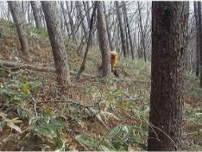
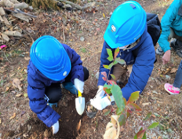
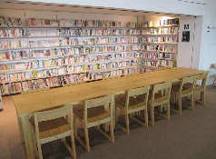
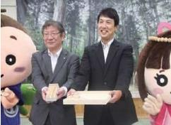
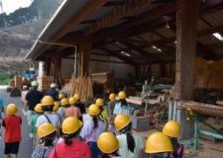
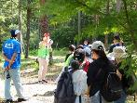
森林環境譲与税を活用した自治体間連携の取組
森林環境譲与税の導入を受けて、都市・山村連携の取組が進展。
令和５年度は、都市部と山村部の自治体が、森林環境譲与税を活用した森林整備等の取組を48件実施。
168の自治体が連携の取組に参画し、都市部自治体の譲与税のうち約2億5,800万円が、連携する山村部自治体の森林整備や生産される木材の利用、子供たちの森林体験プログラム等に活用。
■ 都市部と山村部の自治体が連携した取組の実施状況（令和５年度）
 |  | 連携件数 |  | 合計
 |  | （同一都道府県内） | （都道府県をまたぐ）
取組件数 |  | 13 | 35 | 48
取組 分野 | 森林整備 | 8 | 20 | 28
 | 木材利用 | 5 | 7 | 12
流域の上下流以外 | 普及啓発 | 7 | 27 | 34
自治体数：168（うち都市部：39）
活用額：2億7,100万円（うち都市部：2億5,800万円）
注１）自治体への聞き取り結果をもとに、連携する都市部と山村部の自治体双方に異なるメリットがある取組を計上。
２）「取組分野」は該当する取組を複数計上。
３）都市部の自治体数及び活用額については、取組ごとに都市部の自治体と判断したもの。
カーボンオフセット事業
東京都千代田区・群馬県嬬恋村
市民交流による森林整備
東京都荒川区・福島県福島市
友好都市産材の利用
東京都昭島市・岩手県岩泉町
新生児への木材製品贈呈
愛知県豊明市・長野県上松町
小学生対象の現地体験プログラム
大阪府豊中市・島根県隠岐の島町
森林を学ぶ市民向けツアー
愛知県名古屋市・長野県木祖村
5

Slide 7
１ 森林環境譲与税
２ 企業の森林づくり
３ 森林サービス産業
6

Slide 8
企業の森林づくりに関わる世界の趨勢
国際的な気候変動対策、生物多様性保全の取組に伴い、企業活動に関連する情報開示等の動きが拡大
森林整備によるCO₂吸収や生物多様保全、木材利用による炭素貯蔵や化石資源由来の製品の代替を推進することで、持続可能な社会の実現へ貢献することが期待
＜国際的枠組み等＞
＜国際イニシアティブ＞
持続可能な開発目標( SDGs )（2015年）
国連サミットで採択
目標12：持続可能な生産消費形態の確保
目標15：持続可能な森林の経営
TCFD
( 気候関連財務情報開示
タスクフォース )
気候関連情報開示の枠組(開示推奨項目：ガバナンス、戦略、リスク管理、指標・目標)
※国際会計基準（IFRS）財団の枠組みに統合
気候関連
パリ協定（2015年）に基づくNDC
( 国が決定する貢献 )
国連気候変動枠組条約第21回締約国会議(COP21)で採択
温室効果ガスの削減目標
→ 日本は46％削減目標（2021年地球温暖化対策計画）うち森林吸収量は2.7％貢献（伐採木材製品による炭素貯蔵量を含む。）
CDP
気候変動、森林、水セキュリティの分野における質問書への回答を通じた情報開示
(生物多様性指標追加を検討)
昆明・モントリオール生物多様性枠組
（2022年）
生物多様性条約第15回締約国会議(COP15)で採択
<2030年までの主な目標＞
・ 陸・海の30％以上を保護地域として保全
・ 企業による生物多様性への依存度・影響の評価、分析、情報開示の促進
自然関連
TNFD
( 自然関連財務情報
開示タスクフォース )
情報開示の枠組み
自然関連情報開示の枠組
（TCFDとの一貫性を重視）
企業評価の取組
7

Slide 9
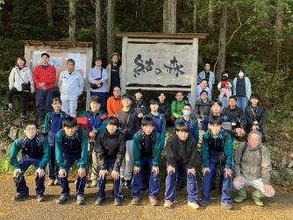
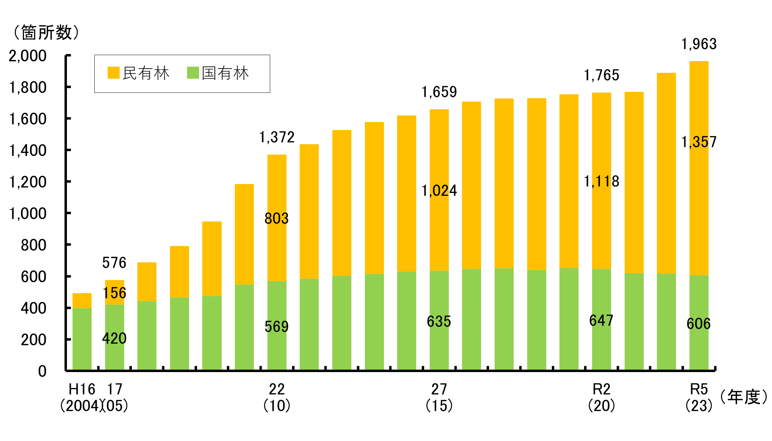
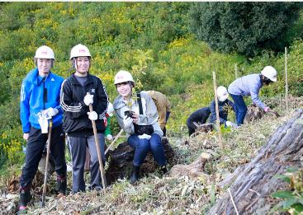
地球環境や社会への貢献等のため、企業等が森林づくり
企業理念の浸透や地域振興・環境保全への貢献等のため、多様な企業が各地で関係者と連携して森林づくり活動を具体的に展開
〈コクヨ株式会社〉
家具メーカーの強みを活かす地域と協働した間伐材利用と森づくりを展開。
2006年に高知県で「結（ゆい）の森プロジェクト」と名付け、森林保全活動を開始。対象面積は5,245ha、累計間伐面積は2,053haまで拡大。
「結の森」から生まれた木製家具ブランド「yuimori」を展開。
企業による森林づくり活動の
実施箇所数の推移
〈株式会社山陰合同銀行〉
2006年から、「ふるさとの自然を守る」等の理念のもと、役職員やその家族等による植樹・下刈り等を行う、「ごうぎん希望の森」の活動を年２回実施。
2023年までに、60haを超える対象森林で、18,460本の植樹や下刈り等を実施。
2006年から山陰両県の関係団体と「森林を守ろう！山陰ネットワーク会議」を発足し、各種活動を展開。
注：民有林の数値については、企業等が森林づくり活動を行う森林の設定
箇所数。国有林の数値については、「法人の森」の契約数及び「社会
貢献の森」制度による協定箇所数。
資料：林野庁森林利用課・経営企画課・業務課調べ。
森林づくり全国推進会議「森林づくりレポート」 (mori-zukuri.jp)に掲載された取組より抜粋
8

Slide 10
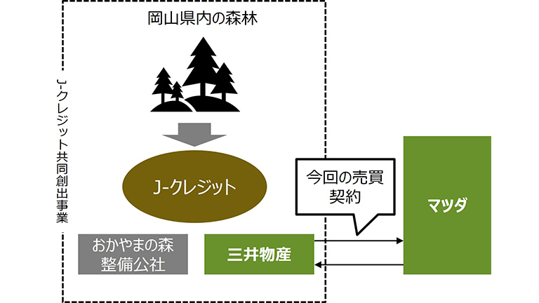
森林由来J-クレジットの創出と活用
近年、森林由来J-クレジットの創出量は拡大基調
カーボンニュートラル経営の一環として森林由来J-クレジットを活用する企業も増加
J-クレジット制度の概要
企業による森林由来J-クレジットの活用事例
J-クレジット制度は、省エネ設備・再エネの導入や森林管理等による温室効果ガス・吸収量をクレジットとして認証する制度（2013年度よりスタート）。
森林由来J-クレジットの売却益による更なる森林整備の推進に加え、需要家企業のカーボンニュートラル経営への貢献、クレジット取引に関わる異業種間の連携強化や新たなビジネス機会の創出が期待される。
マツダ株式会社は、2050年のサプライチェーン全体におけるカーボンニュートラルを目指し、燃料転換が困難なエネルギー源への対応として中国地方の森林管理により創出されたクレジットを8年間購入する契約を締結
LINEヤフー株式会社および飯野海運株式会社は、自然共生サイトにも登録された田島山業株式会社の社有林から創出される森林由来J-クレジットを継続的に購入し、カーボンニュートラルの達成を目指す
森林由来J-クレジットの創出状況
2023年度以降、認証量は急増しており、累計で105.5万t-CO2のクレジットが認証。
認証量の伸びは大規模プロジェクトの増加が一因であり、今後も増加する見込み。
（万t-CO2）
※2024年度は10月までの合計
三井物産株式会社・マツダ株式会社 2023年12月14日付ニュースリリースより
9

Slide 11
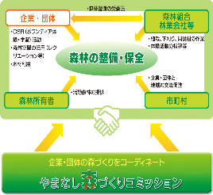
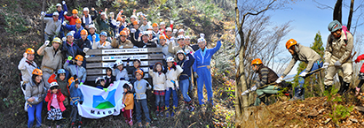
企業と森林をつなぐ取組への支援
森づくり活動を行いたい企業・団体のための情報サイトの整備や、森林づくりを行いたい企業等と植栽場所のマッチング、コーディネート等を行うサポート体制構築等を支援
森林づくりをはじめたい企業・団体のための情報サイトの整備を支援
森林づくりを始めたい企業等の相談窓口となる「森づくりコーディネーター」や エリア別の相談窓口、事例報告等を掲載した情報サイト「森ナビ・ネット」を運営
運営事務局：（公社）国土緑化推進機構、特定非営利活動法人 森づくりフォーラム
企業等と植栽場所のマッチング、コーディネート等を行うサポート体制の構築を支援
森づくりを希望する企業等と山側をつなぐ活動に取り組む企業・団体に対して、取組の拡大や普及・啓発を支援
（助成団体の取組事例）
特定非営利活動法人 森のライフスタイル研究所
企業と森、地域の林業事業体等をつなぎ、企業が活動しやすいよう森づくりや活動プログラムの企画等をサポート
森のライフスタイルが仲介した企業の森林づくりの協定事例は、JACCS（北海道）、オリエントコーポレーション（埼玉県）、前田建設工業（長野県）、三菱UFJフィナンシャルグループ（大阪府能勢町）ほか多数
やまなし森づくりコミッション
企業と、森林所有者、市町村、森林組合などの林業事業体やボランティア団体の橋渡し役となり、地域と一体となった森づくり活動を山梨県内でサポート
コミッションが立会人となり協定を締結した企業・団体は、令和6年7月末現在で31企業・団体、42か所で活動中（例：ライオン、サントリー、セブン＆アイ・フードシステムズ等）
←前田建設工業
「MAEDAの森 佐久」
（出典：森のライフスタイル
研究所ホームページ）
10

Slide 12
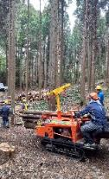
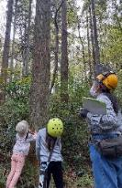
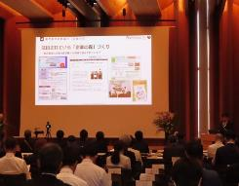
ア ク ト
も り
森林×ACTチャレンジ、森林づくり全国推進会議
林野庁は2022年から、森林づくり活動等を通じてカーボンニュートラルに向け努力する企業等の取組を顕彰
森林づくり全国推進会議（各界の企業・団体で構成される会議体）は、森林づくりを民間ベースで推進するための情報交換の場として活動
も り
◆ 森林×ACTチャレンジ
◆ 森林づくり全国推進会議
森林づくり活動や森林由来J-クレジットの活用を通じて、カーボンニュートラルの実現、生物多様性保全等に貢献する企業等の取組を顕彰。
2024年度は、全国から50件（森林づくり部門43件、J-クレジット部門7件）の応募があり、グランプリ１件と優秀賞11件の受賞者を決定
森づくり全国推進会議
2022年10月発足。経済、地方自治体、教育、消費者、観光等各界の企業・団体で構成される会議体
目的は、SDGsやカーボンニュートラルの実現に貢献する森林づくりに取り組むことであり、この目的に賛同する企業・団体が会員となり、具体的な森林づくりを展開
全国会議で活動報告やシンポジウムを行うほか、テーマを設けた会員向けオンライン勉強会を開催
（森林×ACTチャレンジ表彰式と全国会議は併催）
グランプリ（農林水産大臣賞）
特定非営利活動法人 ちば森づくりの会
森林ボランティア団体として、地元の行政や森林組合と連携し、里山林や所有者だけでは管理できない民有林の森林整備を継続的に実施。
間伐材の有効活用や地域住民を対象とした自然観察会の開催、生物多様性の改善等、継続的な森林整備を通じ地域振興に広く貢献。
【会長】
櫻田 謙悟会長（公益財団法人SOMPO美術財団 理事長）
【実行委員会】
経済同友会、経団連、日本商工会議所、知事会、市長会、
町村会、連合、日本林業協会 等 14団体
【会員】
本会議の趣旨に賛同する企業・団体・地方自治体
（2025年1月22日時点：276）
【事務局】
（公社） 国土緑化推進機構
優秀賞（林野庁長官賞）
森林づくり部門
J-クレジット部門
受 賞 者 名
（株）大林組
鹿島建設（株）
サンデン（株）
サントリーホールディングス （株）
四国苗販売（株）
受 賞 者 名
生活協同組合コープしが
（株）ツムラ
野村不動産ホールディングス（株）
受 賞 者 名
（株）滋賀銀行/金勝生産森林組合
ダンロップフェニックストーナメント大会事務局/宮崎県/（株）ExRoad
ヤベホーム（株）/対馬市(長崎県)
写真：第３回森林づくり全国推進会議
（2024年10月９日）の様子→
11

Slide 13
１ 森林環境譲与税
２ 企業の森林づくり
３ 森林サービス産業
12

Slide 14
日本における人と森林との関わりの現状
内閣府「森林と生活に関する世論調査」(R5)によれば、成人の５割は過去１年間に１度も森林に行っていないとの結果から、多くの国民にとって、森林と直接的に関わる機会が少ない状況と推測。
一方で、８割以上が日常生活の中で、散策やウォーキング等森林で何らかの活動を行いたいと回答しており、森林内での活動について潜在的なニーズは存在。
過去１年間ぐらいの間に森林に行った回数
日常の生活の中で、森林でどのようなことを行いたいか(複数選択可）
（％）
13回以上 5.4％
無回答 4.4％
心身の健康づくりのための森林内の散策やウォーキング
森林の中でのランニングや自転車による走行
森林の中での音楽鑑賞及び芸術鑑賞などの文化的活動
森林の中で自然を活用した保育・幼児教育
森林に囲まれた環境にあるオフィスでの仕事やﾜｰｹｰｼｮﾝ
森林の中でのヨガや瞑想
企業や団体が行う森林の中での研修への参加
林業やガイドなど森林に関わる仕事
特にない
無回答
5～12回
8.1％
行っていない
47.4％
3～4回
12.1％
18歳以上
1,624人
８割以上が、
何かを行いたいと選択
1～２回
22.5％
計17.7％
（出典）「森林と生活に関する世論調査」（令和５年10月～11月調査）
13

Slide 15
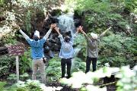
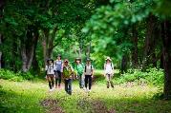
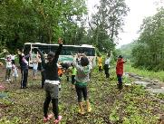
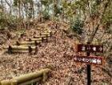
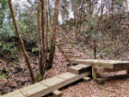
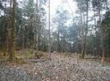
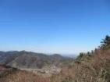
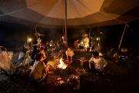
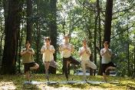
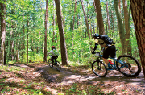
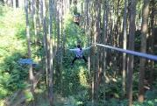
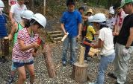
「森林サービス産業」の推進
林野庁では、山村地域の活性化を図るため、健康、観光、教育など様々な分野で、豊かな森林空間を活用した体験サービスを提供し、山村地域に新たな雇用と所得機会を生み出す、「森林サービス産業」を推進
森林サービス産業
豊かな森林空間
森林体験プログラム
企業
団体
森林整備
森林セラピー®
クアオルト®ウォーキング
エコツアー
案内板、階段、木道の整備
営 業
B to B
送 客
教育
保育
サイトや展望の確保
森林整備体験
チームビルディング
森のヨガ
※無関心層を含む
専門性とホスピタリティを持ったガイド
周辺サービス
マウンテンバイク
アスレチック
環境学習
プロモーション等
一般
宿泊・ﾜｰｸｽﾍﾟｰｽ
飲 食
B to C
関心層
山村地域に新たな収入・雇用創出
心豊かな暮らし Well-being
14

Slide 16
山村地域が森林サービス産業の推進に取り組む意義
「林業の成長産業化」に向けた取組の推進に加え、豊かな森林空間を利用して、魅力的な体験プログラムを提供する「森林サービス産業の推進」を併せて行うことによって、森林空間・森林資源をフル活用し、山村地域の活性化に貢献。
整備途上の森林から、成熟しつつある森林の利用へ
森林空間の利用
森林資源のマテリアル利用
○森林サービス産業の推進
利用されず成熟しつつある豊かな森林空間
多様化してきた国民の価値観やライフスタイル
→ 魅力ある体験プログラムの提供
我が国は森林浴発祥の地として世界からも注目
新たな収入・雇用の機会の創出
○「林業の成長産業化」に向けた取組を推進
森林の経営管理を担う 意欲と能力のある経営者の育成
経営の集積・集約化を進める地域への 路網整備・高性能林業機械導入
サプライチェーンの構築 による流通コストの削減
CLT等の利用促進など 木材需要の拡大
川上
対策
川中
対策
川下
対策
林業、木材産業、森林サービス産業による森林空間・森林資源のフル活用
山村地域の活性化
15

Slide 17
企業における森のプログラム活用の意義
森のプログラムの活用は、企業における様々な課題や関心事項に対応。
あわせて、社会課題への貢献にもつながり、社会的な評価の向上も期待できる。
企業経営への
直接的な良い影響
心と体の
健康づくり
チームビルディング
コミュニケーション
の活性化
エンゲージメント
の向上
人材の確保
Well-being
新しい視点
山村が
元気に
森林が
元気に
企業の社会的評価向上
16
16
地域貢献
山村地域の
活性化
森林整備
の促進
SDGｓへの
貢献
社会への良い影響
etc.
etc.
企業における様々な課題・関心事項への対応と社会課題への貢献を同時に行うことが可能！
16

Slide 18
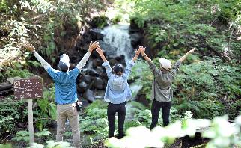
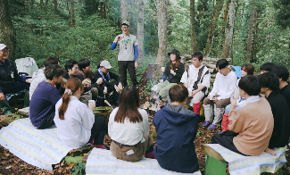
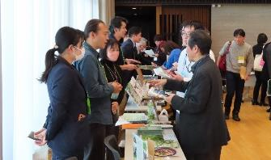
森林サービス産業推進に向けた林野庁の取組
森林サービス産業の推進のため、サービス提供に取り組む地域の拡大や取組の充実（地域支援）、企業等の需要サイドへの訴求（需要創出）、地域と需要者をつなぐ取組（交流拡大）の３本柱で展開。
地域支援
意欲ある市町村と事業者が連携し取り組む地域を「森林サービス産業推進地域」として登録・公表
森林サービス産業の取組拡大（ハード・ソフト）に活用可能な補助事業集と具体的な活用事例をを関係省庁と連携して整理・作成し、HP等で広く発信
県単位等での取組拡大に向けて、意欲ある都道府県を対象とした連絡会議を設置し、情報共有を促進
需要創出
森林サービス産業の効果として、森でのプログラムを取り入れた研修を実践する企業の生の声を整理したものをとりまとめて発信
推進地域で体験可能な森のプログラムを、大まかな価格や連絡先とあわせて林野庁HPで公表
森林サービス産業の裾野を広げるため、同業・異業種との交流の機会を広げ、積極的に情報発信
交流拡大
推進地域と森のプログラムに関心がある人・企業とが交流できる場として 「山村と企業をつなぐフォーラム」を開催
サービスを提供する側、使う側、両者を結ぶ者、サポートする者などのプラットフォームとし「Forest Style ネットワーク」を運営
企業ニーズを調査・分析し公表することで、各推進地域がニーズに沿ったプログラムを準備できるよう後押し
17

Slide 19
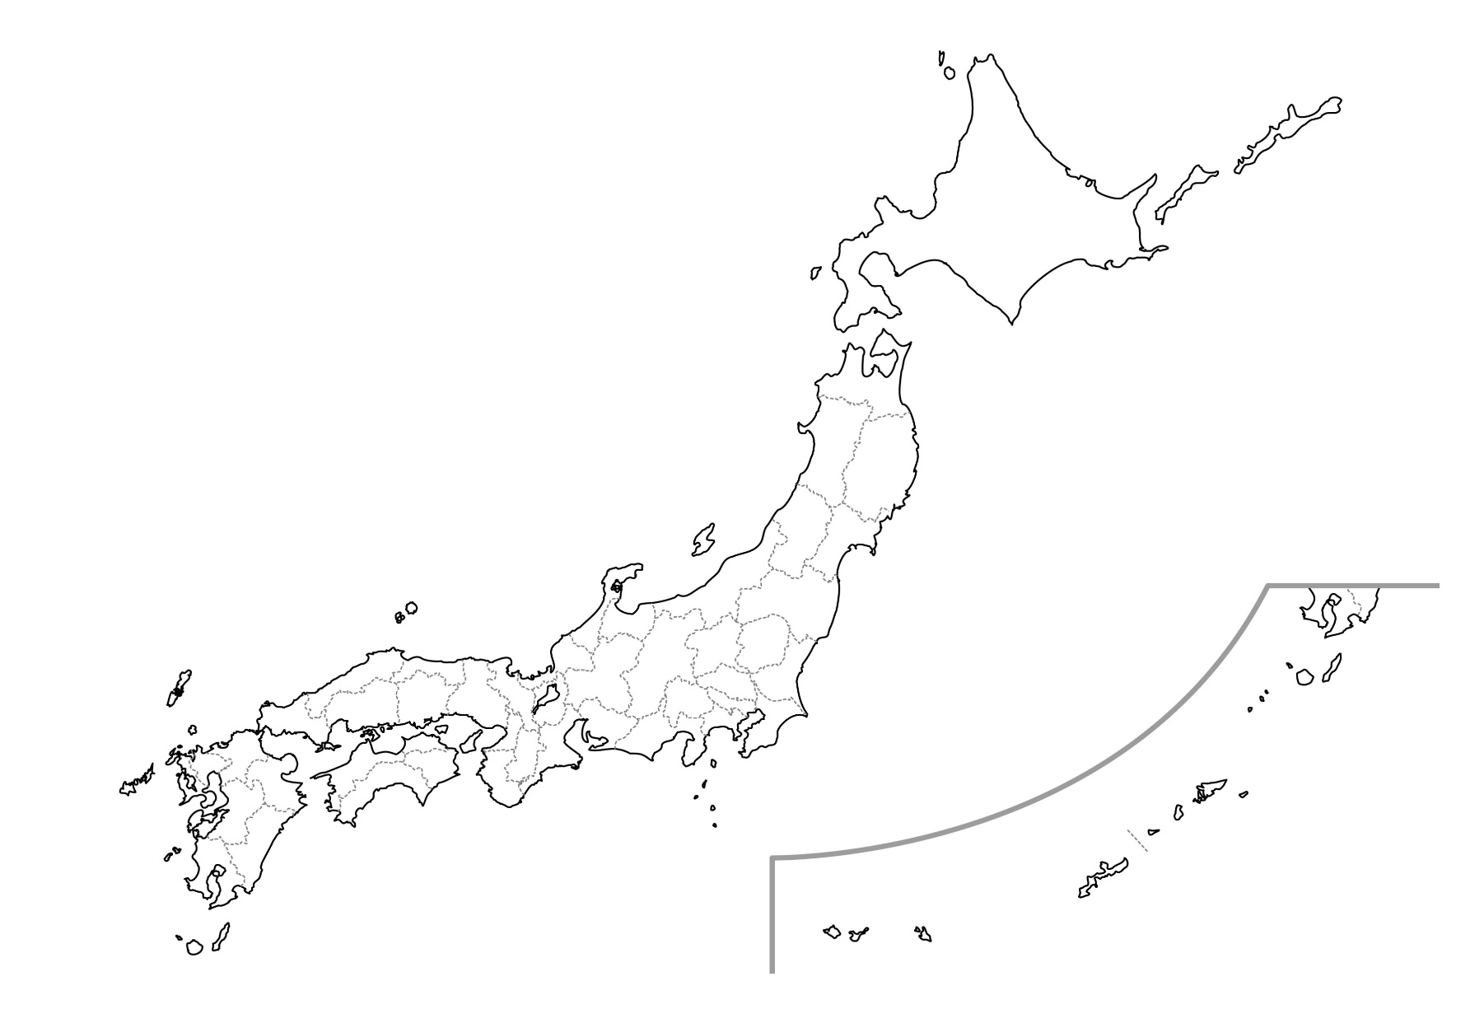
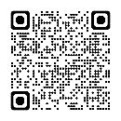
森林サービス産業推進地域の登録
林野庁では、（公社）国土緑化推進機構とともに、地方自治体と民間企業・団体などが連携して森林サービス産業に取り組む地域を「森林サービス産業推進地域」として登録し、林野庁HＰで提供プログラム等を公表
C 甲信越
C1 | 新潟県 妙高市
C2 | 山梨県 都留市
C3 | 山梨県 小菅村
C4 | 長野県 須坂市
C5 | 長野県 伊那市
C6 | 長野県 飯山市
C7 | 長野県 小海町
C8 | 長野県 根羽村
C9 | 長野県 上松町
C10 | 長野県 木曽町
C11 | 長野県 信濃町
E 近畿
E1 | 滋賀県 栗東市
E2 | 滋賀県 高島市
E3 | 京都府 南丹市
E4 | 兵庫県 宍粟市
E5 | 兵庫県 多可町
E6 | 奈良県 下北山村
E7 | 和歌山県 田辺市
A 北海道・東北
A1 | 北海道 黒松内町
A2 | 青森県 五所川原市
A3 | 宮城県 南三陸町
A4 | 山形県 上山市
A5 | 山形県 最上町
(令和７年1月末時点 全国で55地域）
(青字がプログラム等を公表している地域)
B 関東
B1 | 栃木県 茂木町
B2 | 群馬県 上野村
B3 | 群馬県 神流町
B4 | 群馬県 長野原町
B5 | 群馬県 みなかみ町
B6 | 埼玉県 飯能市
B7 | 埼玉県 北本市
B8 | 東京都 奥多摩町
B9 | 東京都 檜原村
B9 | 神奈川県 小田原市
F 中国・四国
F1 | 鳥取県 智頭町
F2 | 岡山県 西粟倉村
F3 | 広島県 安芸太田町
F4 | 山口県 長門市
A1
D 東海・北陸
D1 | 福井県 福井市
D2 | 福井県 越前町
D3 | 福井県 坂井市
D4 | 岐阜県 中津川市苗木
D5 | 岐阜県 中津川市加子母
D6 | 岐阜県 郡上市
D7 | 岐阜県 白川村
D8 | 静岡県 浜松市
D9 | 静岡県 富士宮市
D10 | 静岡県 下田市
D11 | 静岡県 伊豆市
D12 | 愛知県 岡崎市
各地域の詳細
G 九州・沖縄
G1 | 福岡県 嘉麻市
G2 | 長崎県 西海市
G3 | 熊本県 球磨村
G4 | 大分県 大分市
G5 | 宮﨑県 日之影町
G6 | 鹿児島県 屋久島町
A2
A5
林野庁HPに掲載
A4
A3
C1
C6
C11
B5
B4
D3
C4
D1
D7
B3
B1
D2
B2
F1
D6
C10
C7
D5
C5
B7
E4
E2
C9
B6
F2
E3
C3
E5
D4
B8
F4
F3
C8
B9
E1
C2
D9
D12
B10
G1
D8
D11
E6
D10
G2
G4
E7
G3
G5
G6
18

Slide 20
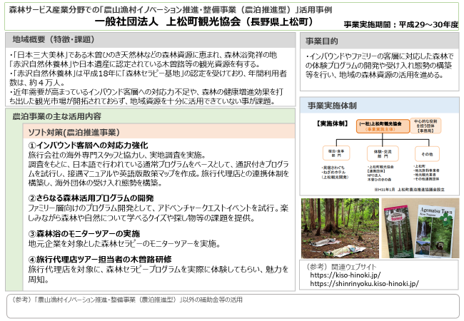
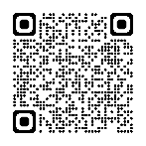
森林サービス産業の創出に活用可能な主な補助事業等
林野庁では、関係省庁にも照会の上、森林サービス産業の創出・推進に活用可能な補助事業等一覧 をとりまとめて公表。
各補助事業及び融資の概要、対象、
要件、問い合わせ先等をご紹介。
※現在は、令和６年度予算版及び
令和７年度予算概算決定版を掲載
事業等一覧 ▶
はこちら
掲載事業について、森林サービス産業分野での活用事例もご紹介。
＜R7掲載事業＞
農林水産省
● 農山漁村振興交付金のうち、地域資源活用価値創出対策（ソフト・ハード）※旧農山漁村発イノベーション対策
● 農山漁村振興交付金のうち、山村活性化支援交付金（ソフト）
● 農山漁村地域整備交付金のうち、共生環境整備事業（ハード）
内閣府・内閣官房
● 新しい地方経済・生活環境創生交付金（ソフト・ハード）
このほか、日本政策金融公庫の農林漁業施設資金、林業構造改善事業推進資金等の融資制度も掲載。
観光庁
● 地域観光魅力向上事業（ソフト）
スポーツ庁
● スポーツによる地域活性化・まちづくり担い手育成総合支援事業（ソフト）
● スポーツによる地域活性化・まちづくりコンテンツ創出等総合推進事業（ソフト）
19

Slide 21
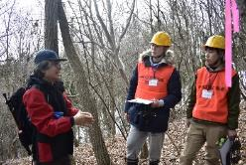
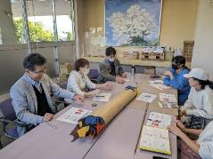
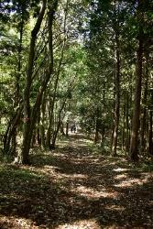
～森林サービス産業分野での山村活性化支援交付金活用事例～
森林を活用した癒やし産業の創出（群馬県川場村）
＜ポイント＞
森林を活用した癒やし産業の創出を目的として、森林の現況調査から人材の発掘、多様な体験プログラムの開発等を実施。
事業実施期間（予定）
実施内容（当初計画）
令和４年度～令和６年度
１年目
・対象森林の生態系調査の実施
・地域住民やボランティア等による研修会実施
・体験プログラムに関する人材の発掘 等
２年目
・森林（里山）空間利用プランの作成
・体験プログラムの開発、モニターツアーの開催
・広報に関わる人材の開拓等
・森林資源活用による商品開発
３年目
・様々なニーズに合わせた体験プログラムの開発
・都市と地域の交流を促進するためのイベント開催
・PV等による情報発信の実施等
・森林資源活用による商品開発及び販売
事業実施主体
かわば森と未来協議会
(構成員）
川場村、川場村観光協会、民間企業、地域住民団体
森林での調査の実施
地域の特徴
里山は古くから村民の暮らしに深く関わり、大切な役割を果たしてきた。古道を中心とした林道や遊歩道が整備されており、折々の野草や花を身近に観察できる。
商品開発の打合せ
20

Slide 22
「森林サービス産業推進地域」 新規登録地域募集中
「森林サービス産業推進地域」 とは
「森林サービス産業」に取り組む地域（基本的に市町村単位）を登録する制度。林野庁では、登録地域について広く情報発信を行うとともに、登録地域に対して情報提供を行います。
プログラム提供開始前の構想段階でも登録可能ですが、プログラム提供を開始している場合、提供プログラム等の情報を掲載した「紹介シート」を林野庁が情報発信しますので、制度をより活かすことができます。
申請者の要件は、推進地域登録の趣旨に賛同するとともに、次のいずれかに該当する団体。共同申請も可能。
①「健康」「観光」「教育」分野と連携した「森林サービス産業」の創出・推進に向けた意欲があり、市町村との連携がある団体・地域協議会等
②「健康」「観光」「教育」分野と連携した「森林サービス産業」の創出・推進に向けた意欲のある市町村
登録の主なメリット
林野庁HPに、各地域の特徴、提供プログラム、アクセス等の情報を掲載することができ、プログラムの利用に関心が
ある個人・企業の方々向けに、情報発信できます。
また、地域の森林サービス産業関連イベント開催情報を林野庁を通じて情報発信できます。
林野庁主催の「山村と企業をつなぐフォーラム」に、無料で出展できます。（今年度は開催終了）
林野庁が行う様々な講演・寄稿等で、森林サービス産業推進地域を情報発信します。
森林サービス産業に活用可能な補助事業等の関連情報を林野庁からご紹介します。
国土緑化推進機構の「森林サービス産業 マッチング・プラットフォーム」に、各地域での取組や課題解決に向けて
事業連携を希望する事項を掲載しており、事業連携先募集の呼びかけができます。
21

Slide 23
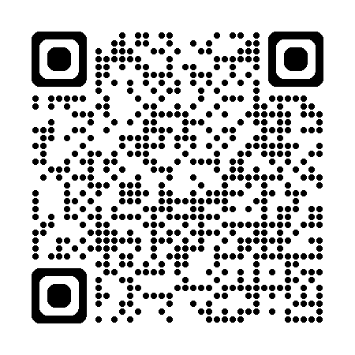
企業等による森のプログラムの活用状況
企業・団体では健康経営やチームビルディング、企業理念の浸透等人的資本の育成・強化の観点から、森でのプログラムを活用した取組も実施。森づくりでは関わりが薄い企業・個人も参加
活用事例集
森のプログラム活用企業例 | 心と体の健康づくり | ﾁｰﾑﾋﾞﾙﾃﾞｨﾝｸﾞ・ｺﾐｭﾆｹｰｼｮﾝ強化 | 経営・ プロジェクトに新たな視点 | 自社事業 企業理念 に対する 理解向上 | 環境 教育 | 能力 向上 ・ 内省 | 人材 確保 | エンゲ ージ メント | 福利 厚生 | プロモー ション | 地域 ・ 社会 貢献 | 地域 との 関係 づくり
TDKラムダ(株) | ◎ | ◎ | ◎ |  |  | ◎ | ◎ |  |  |  | ○ | ○
アルファテックス(株) | ◎ | ◎ | ◎ |  |  |  | ○ |  |  |  | ◎ | ○
(株)でん六 | ◎ | ○ |  |  |  |  |  |  |  | ◎ | ◎ | ◎
太陽生命保険(株) | ◎ | ◎ | ◎ | ◎ |  |  |  |  | ◎ |  | ◎ | ◎
(株)ウンノハウス | ◎ | ◎ |  |  |  |  | ○ |  |  |  | ◎
羽陽建設(株) | ◎ | ○ |  |  |  |  |  |  |  |  | ◎
日本事務器(株) | ◎ | ○
TOPPANグループ健康保険組合 | ◎ | ○ |  |  |  |  |  | ○ | ◎
進和ラベル印刷(株) | ◎ | ◎ |  |  |  |  |  |  | ◎
富士電機(株) | ◎ | ◎ | ○
(株)置環 | ◎ |  |  | ◎ |  |  |  |  | ◎ |  |  | ◎
ANAファシリティーズ株式会社 | ◎ |  |  |  | ◎ |  |  |  |  |  | ◎ | ◎
モビルス(株) |  | ◎ |  |  | ◎
(株)カクイチ |  | ◎ | ◎ |  |  |  | ○ |  |  | ○
トヨタ・コニック・アルファ(株) |  | ◎ | ◎ | ◎
西武信用金庫 |  | ◎ |  | ◎ |  |  | ◎ | ◎
(株)資生堂 |  | ◎ |  | ◎ | ◎ | ◎
大成建設(株) |  | ◎ |  | ◎ | ◎
(株)アワーズ |  |  | ◎ | ◎ | ◎ |  |  |  |  |  | ◎
サントリーホールディングス(株) |  |  |  | ◎ | ◎ |  |  | ○ |  | ○
(株)オカムラ |  |  | ◎ | ◎ | ◎
(株)北海道アルバイト情報社 |  |  | ○ |  |  |  |  |  | ◎ |  | ◎
◎：当初目的 ○： 副次的効果
製造
IT
食品産業
保険
住宅メーカー
建設
IT
健保
印刷
電機機器メーカー
建設
温浴施設
不動産等
IT
製造・販売
DX
金融
製造・販売
建設
テーマパーク
食品産業
製造・販売・物流
求人サービス
22

Slide 24
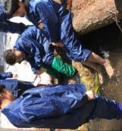
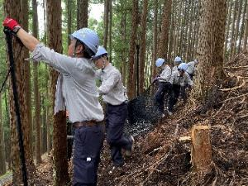
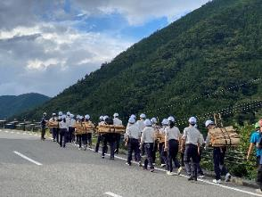
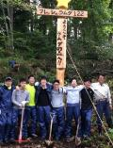
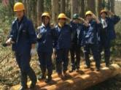
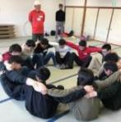
（参考）企業による森のプログラム活用事例
若年層を対象とした研修に、森林セラピーや森林整備体験のプログラムを導入（ＴＤＫラムダ(株)）
新入社員や希望社員を対象とした研修に、グリーンインフラを実感するプログラムを導入（大成建設(株))
・製造業のTDKラムダでは、2008年から、「森林セラピー基地」である長野県信濃町（しなのまち）で、新入社員研修を実施。
研修には、通常の座学に加え、信濃町のガイド等が協力する形で森林セラピーや森林整備等の森林内での共同作業を組み込み、社員のメンタル耐性づくり、連帯感の醸成等を図ることで、導入前に比べ離職率が低下。
座学だけでなく体験活動を一緒に行うことで、同期同士の関係性が深まることを実感。
現在は、新入社員研修に加え、２年次研修、３年次研修、６年次研修、エルダー研修にも導入。
建設業の大成建設では、自社の環境目標に基づく取組として、首都圏の源流域にあたる山梨県小菅村（こすげむら）及び地域NPOとグリーンインフラ推進に関する連携協定を締結。2023年度より、小菅村において、事務系の１年次社員研修、全社員を対象とした公募型研修を実施。
室内座学として、自然共生事業の手法・目的に関する講義、体験として、森林保全等のための防鹿柵の設置、丸太を薪にして温浴施設に背負子で運ぶ体験、林道の整備等を実施。研修の前後には、サステナビリティに関するディベートも実施。
参加社員の９割が満足と回答。社員同士の交流が促進され一体感の醸成に寄与。「グリーンインフラ」の機能を体験でき、会議室で何度も研修するよりも、現場での取組を一度実施する方が効果があると実感。
出典）TDKラムダ株式会社資料
 | 都市で研修 （05-07年） | 山村で研修 （08-21年）
新卒採用者 | 43人 | 194人
3年以内退職者 （離職率） | 5人 | 7人
 | 12％ | 4％
コミュニケーションキャンプ
防鹿柵の設置
薪割り・薪運搬
森林セラピー
森林整備・ものづくり等の
共同作業
自分を見つめ直す・ストレス発散法を 身に付ける効果を期待。
グループごとに、森林整備やものづくり等を行う。共同作業体験を通して、チームビルディング等の効果を期待。
登山や室内ワークを通じたチームビルディングで同期の絆を深める。
新入社員が協力して、丸太を薪をにし、温浴施設に背負子で運搬。
森林保全及び自然再生に関する活動として、防鹿柵の設置を体験。
23

Slide 25
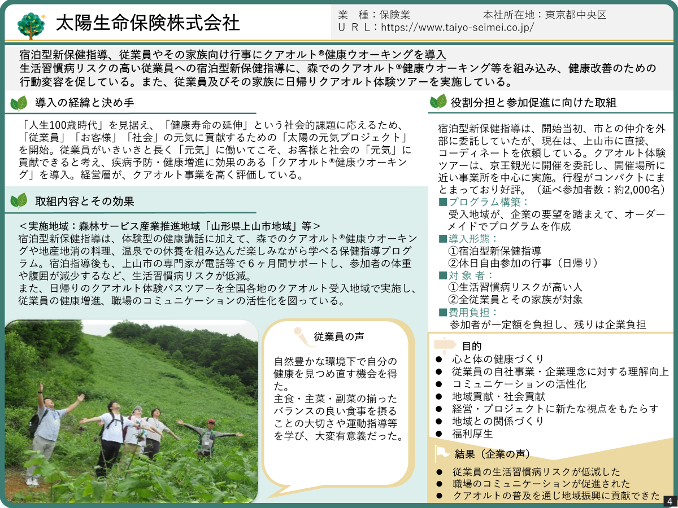
企業における森のプログラム活用事例
林野庁では、より多く企業等に森のプログラムを活用いただけるよう、「企業等による森のプログラム活用事例集」を作成し、林野庁HPで公表。現在、22社の事例を掲載、今後も順次追加予定。
24

Slide 26
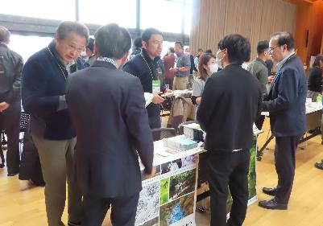
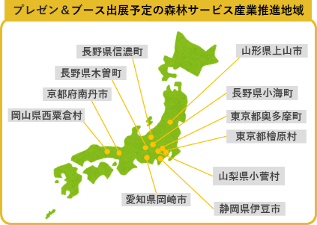
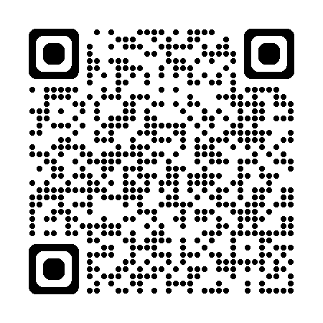
令和６年度
山村と企業をつなぐ
フォーラム
参加者の声 （参加者アンケートより）
●地域ごとの取組が聞けて、たいへん参考になった（企業）
●各ブースとも資料が用意されており、それぞれの熱意を感じた（企業）
参加地域との交流もでき、企業のニーズも担当者の方と話せたので
よかった（推進地域）
ブースに来てくださる方々の立ち位置や考え方から、取組に不足
している事や物が見えてくる絶好の機会と捉えている（推進地域）
● このような目的で企業の方とお話できるイベントが他にない（推進地域）
様々な推進地域や企業の方と交流ができた（コーディネーター）
2025. 2/7
13:00 － 17:00
[開場 12:30］
金
場所
木材会館７階大ホール
（東京都江東区新木場1-18-8）
※オンライン併用
主催
林野庁
参加者(実績）：会場参加105名
オンライン参加175アカウント
＜第１部＞
・基調講演 特定非営利活動法人 Nature Service 共同代表理事 赤堀哲也氏
・企業における活用事例の発表 TDKラムダ株式会社、大成建設株式会社
・調査報告 株式会社 JTB総合研究所
・森林サービス産業推進地域からのプレゼンテーション
山形県上山市、東京都奥多摩町、東京都檜原村、長野県信濃町、長野県木曽町、長野県小海町、
山梨県小菅村、静岡県伊豆市、愛知県岡崎市、京都府南丹市、岡山県西粟倉村
＜第２部＞
・企業と各森林サービス産業推進地域との交流
第２部での交流の様子
講演資料は林野庁HPで ▶
ご覧いただけます。
25

